Slide 1
学习汇报
汇报人： 徐爱昆 指导老师：钟萍

Slide 2
Part 1
个人简介
Part 2
我与中南大学
目 录CONTENT
Part 3
7月到10月-入门
Part 4
11月到12月-初步了解
Part 5
12月到1月-实验上手
Part 6
问题记录

Slide 3
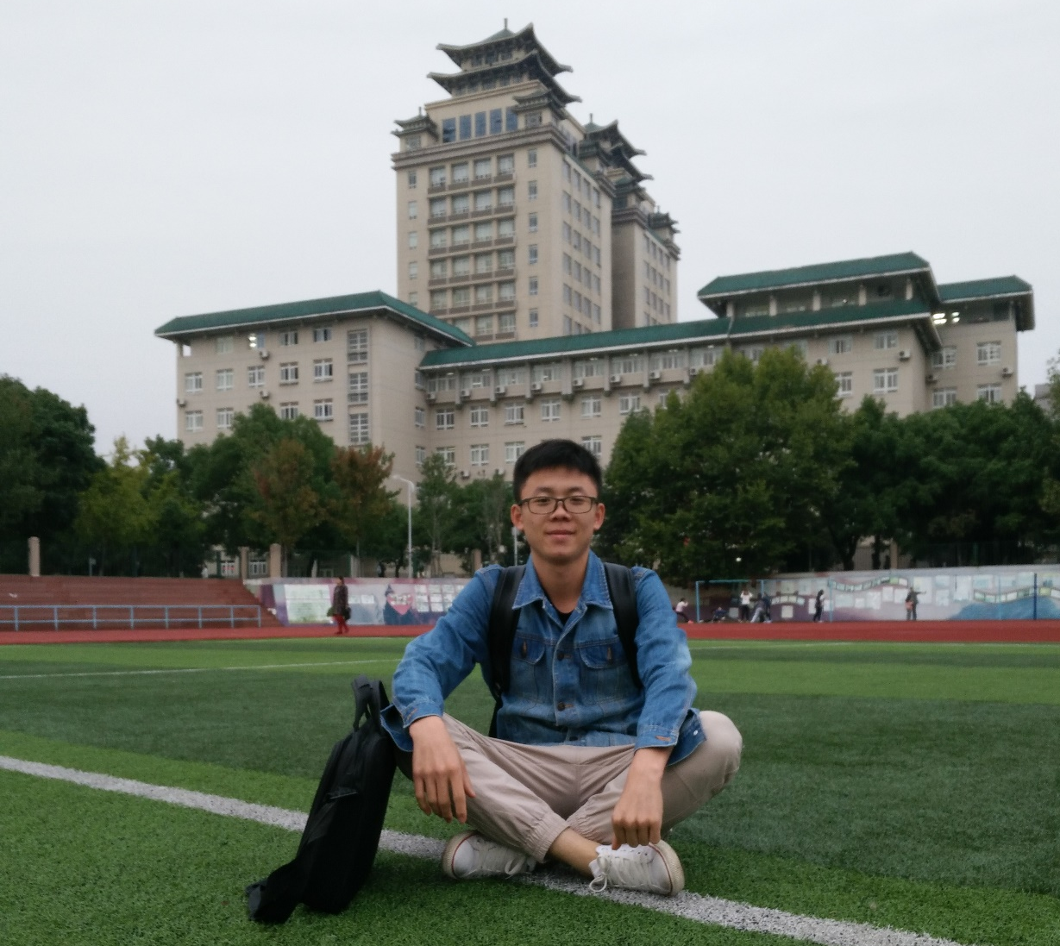


个人简介
个人简介
姓名：徐爱昆
家乡：广西桂林
业余爱好：跑步
硕士学校：中南大学 导师：钟萍
本科学校：中南民族大学 导师：康怡琳
研究生阶段计划：
（1）融入中南大学，实现人生理想
（2）在学术和技术上要更进一步
（3）坚持锻炼身体

Slide 4
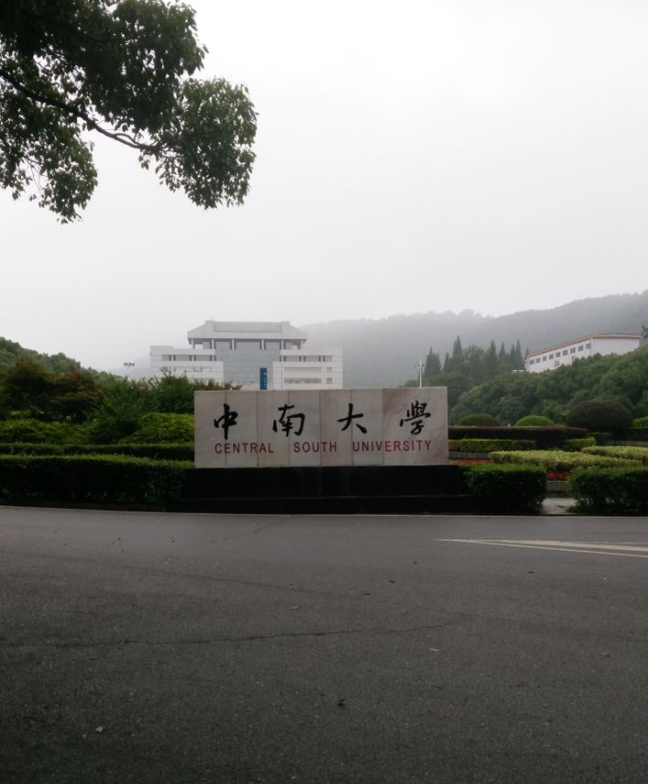
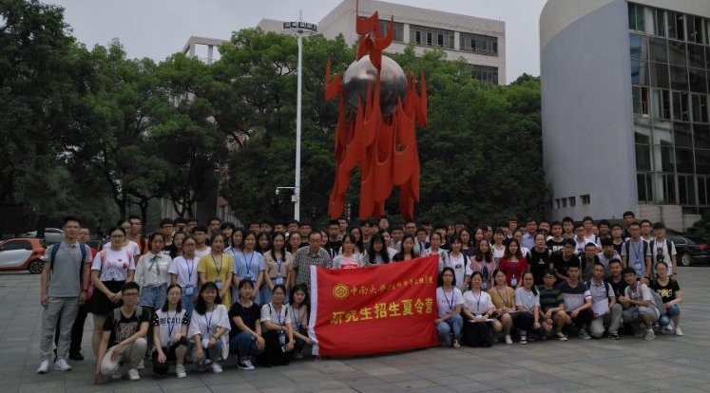

我与中南大学
2018年6月参加中南大学信息科学与工程学院举办的夏令营活动
2018年9月被中南大学录取为计算机科学与技术专业硕士

Slide 5
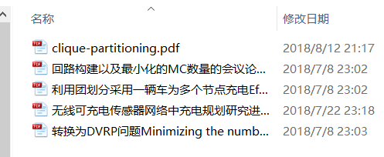
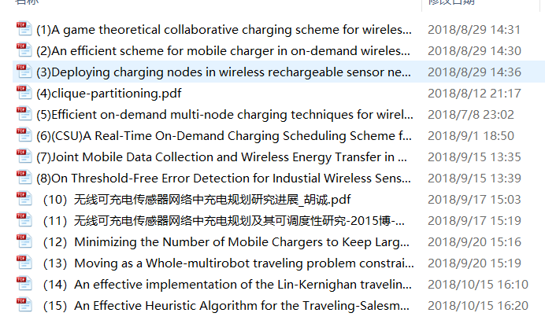
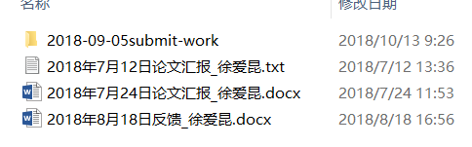
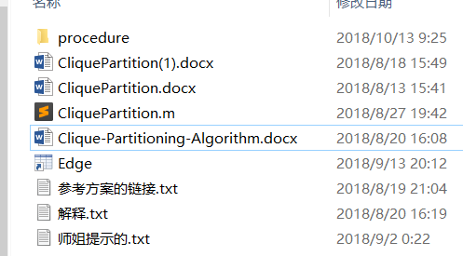
7月到10月-入门
在这段时间里：
1、我主要学习了一些师姐发给我的论文，并将这些论文作为我研究生阶段学习的入门手册。
2、我通过使用C++重现了论文中的分团算法，这也是我自学习以来第一次复现他人的算法。

Slide 6
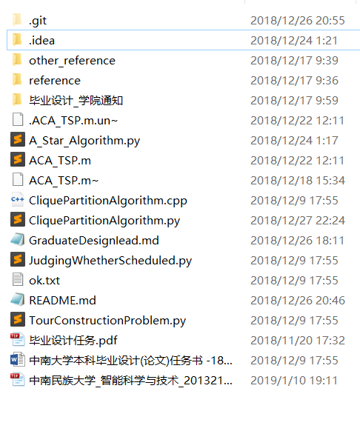
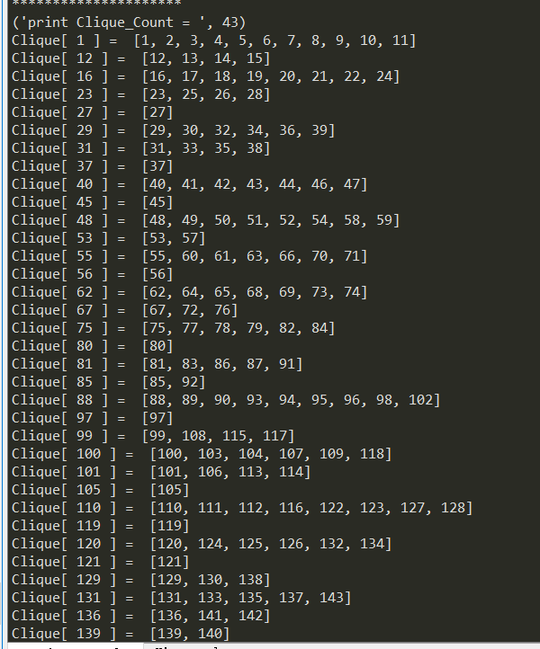
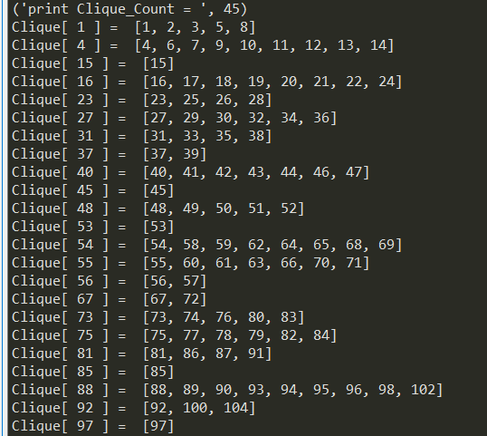
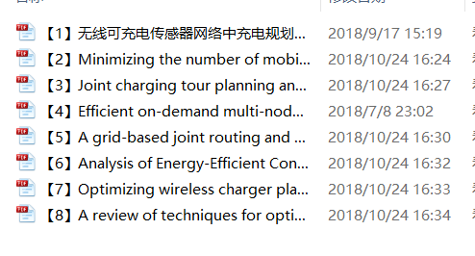
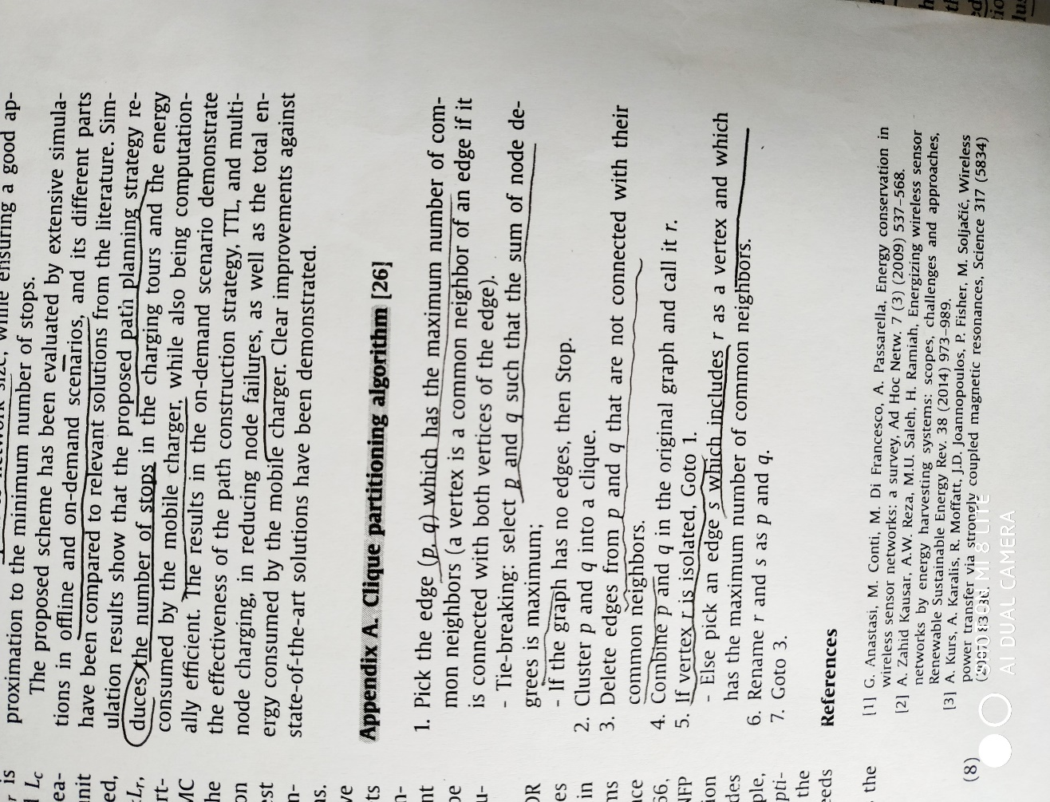
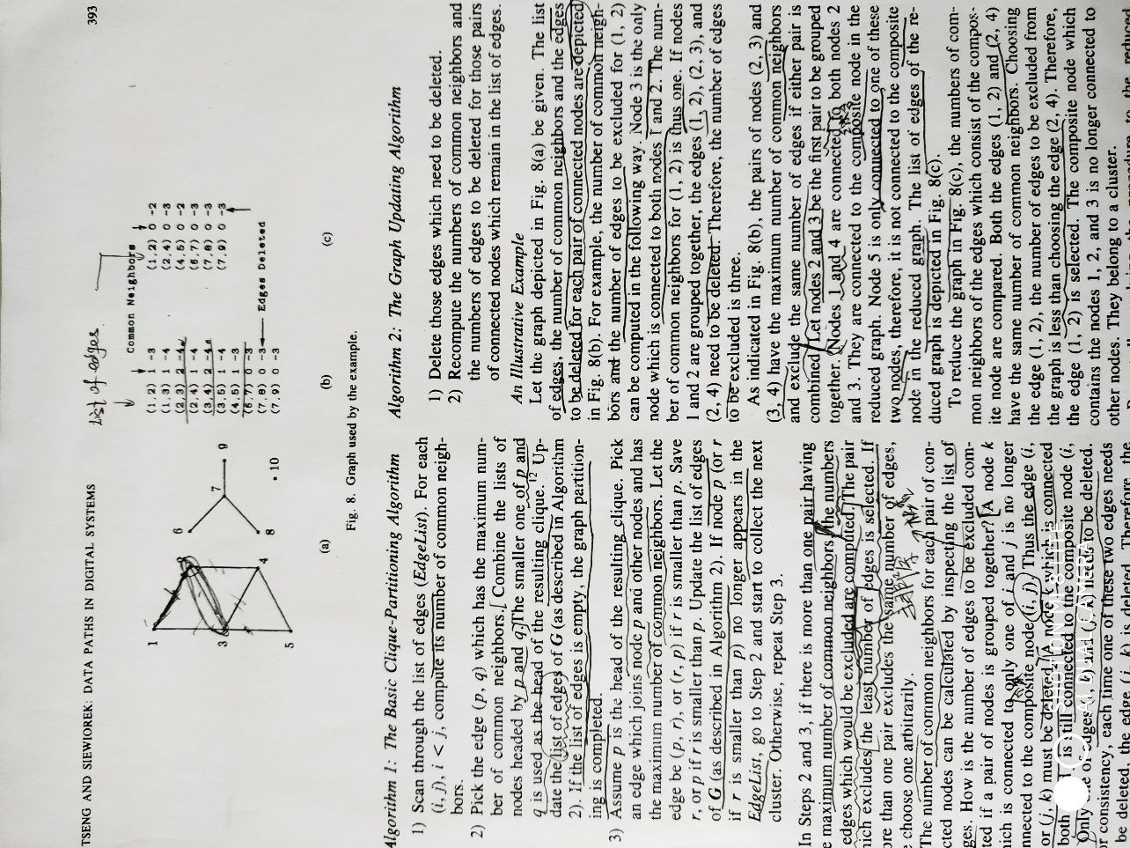
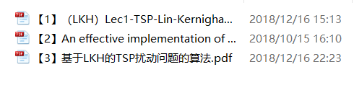
11月到12月-初步了解（完成）
在此期间：
（1）从本科毕业设计所要完成的任务上来看，我会再次用到分团算法，由于个人C++能力不是很好，加上自己一直想比较深入地了解python，就尝试着把分团算法用python重写了；
（2）在重现分团算法过程中，我发现有两篇论文用了不同的方式实现分团算法，并且两种方式对相同的图操作后的产生的结果不完全一样，最后我选择分团算法最原本的实现方法（产生的分团更少）。

Slide 7
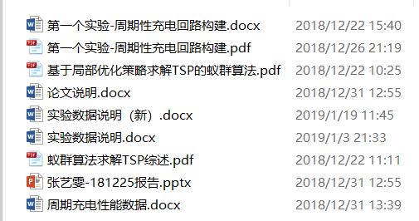
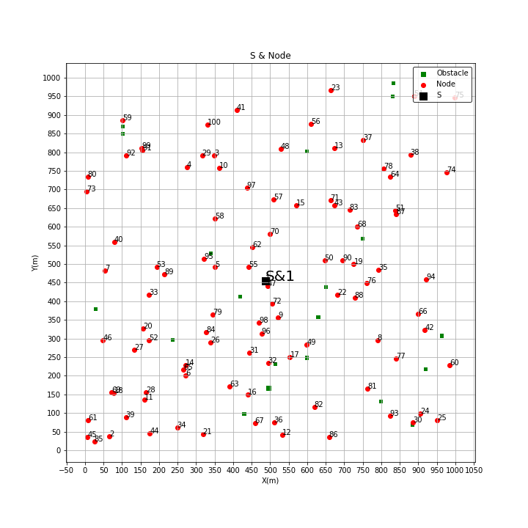
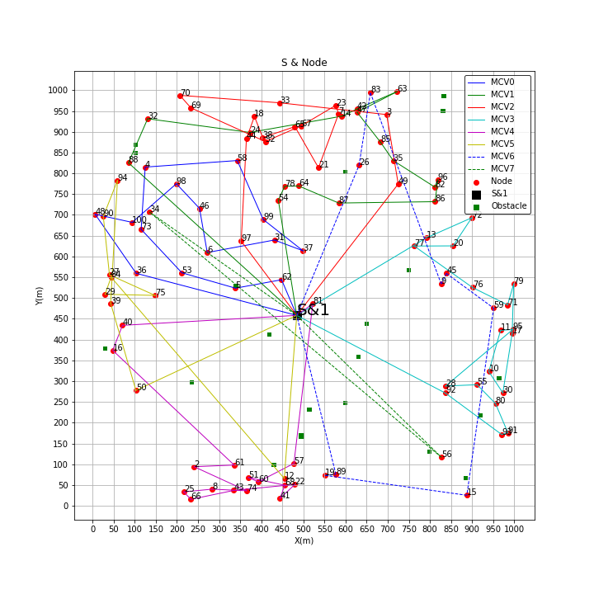
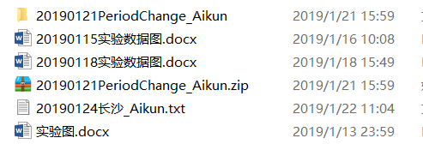
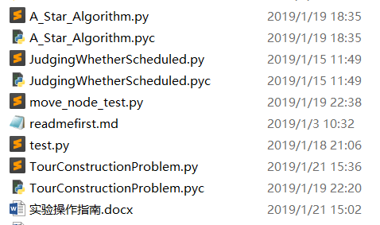
12月到1月-实验上手（完成）
虽然花了很多时间在这个实验上，但也学到了很多东西，也发现了自己很多的不足：
（1）对python中很多库不了解或者数据结构不了解
解决方法：多问问百度、Google（现学现用记忆尤为深刻）
（2）经常和师姐在某个问题上的理解出现偏差。
解决方法：多交流
（3）写程序很浪费时间（当然是按照错误的方法或想法写的程序）
解决方法：下手写代码之前，多问几个为什么？
（下不了手就先让自己停下来）

Slide 8
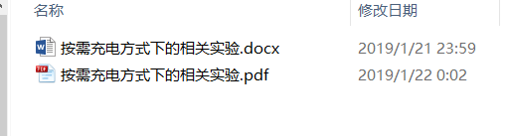
1月-至今
即将开始做的实验：
要求：
（1）程序一定要规整，从变量命名、函数命名、程序排版做起
（2）不懂或不理解的知识或想法一定多交流
（3）继续坚持记录问题的习惯

Slide 9
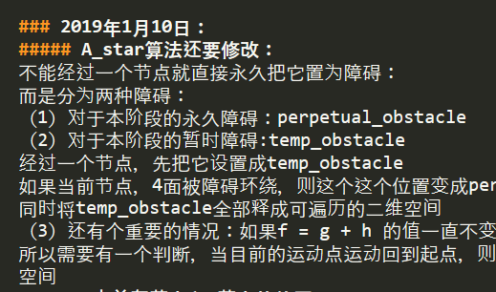
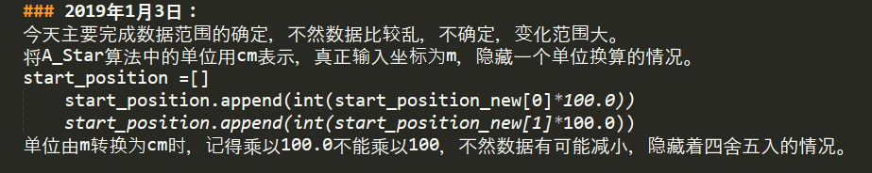
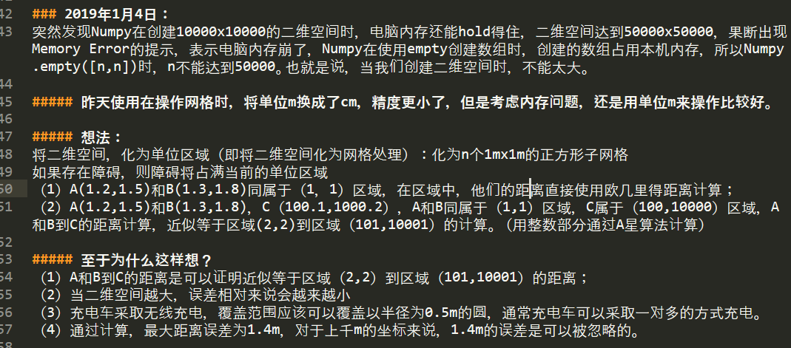
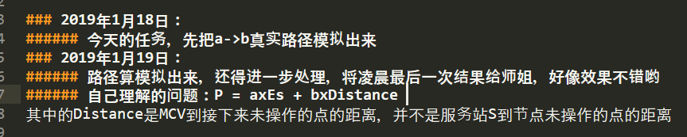
问题记录
生活每天不一样
→想法每天也不一样

Slide 10
THANKS!

